Slide 1
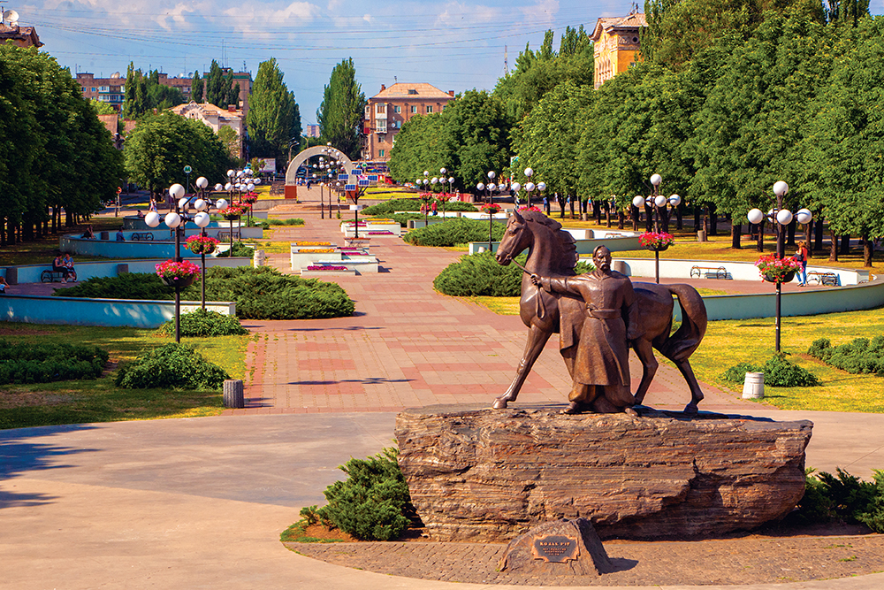
Всеукраїнський літературний «МАН-Юніор Дослідник» Юніор Історик : Пам`ятки Кривого Рогу
Підготували : учениця Коломоєць Валерія
Вчитель Крилова Тетяна Вікторівна
Криворізький ліцей №113 КМР
Дніпропетровське територіальне відділення МАН України. Населений пункт м. Кривий ріг.

Slide 2
Мета : сприяння соціальної активності підростаючої особистості через вивчення мистецтва, культурної спадщини регіону
Завдання : популяризація міської скульптури, як виду образотворчого мистецтва

Slide 3
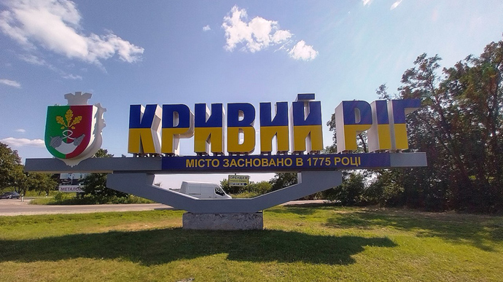
Кривий Ріг - місто довжиною в життя
Кривий Ріг - одне з унікальних міст світу, бо є найдовшим у Європі – простягулося на 126 км. Це єдиний в Україні населений пункт, який не має статусу обласного центру попри те, що там живуть понад 500 тис. людей.

Slide 4
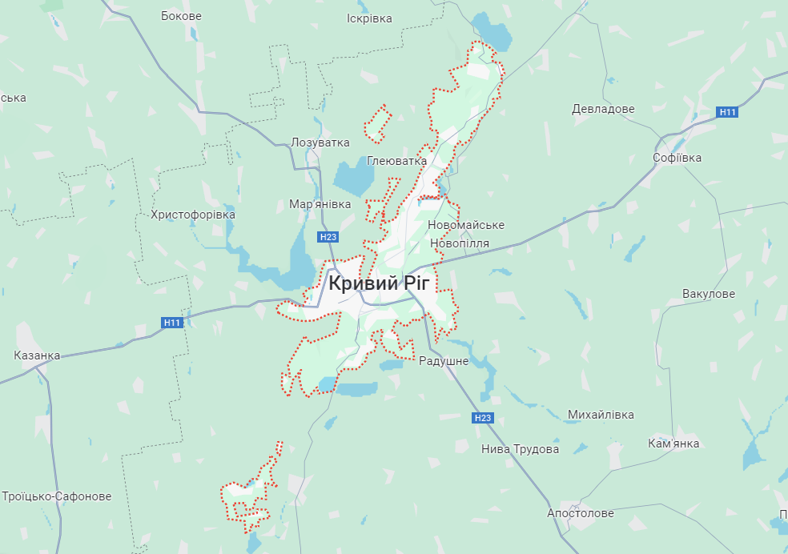
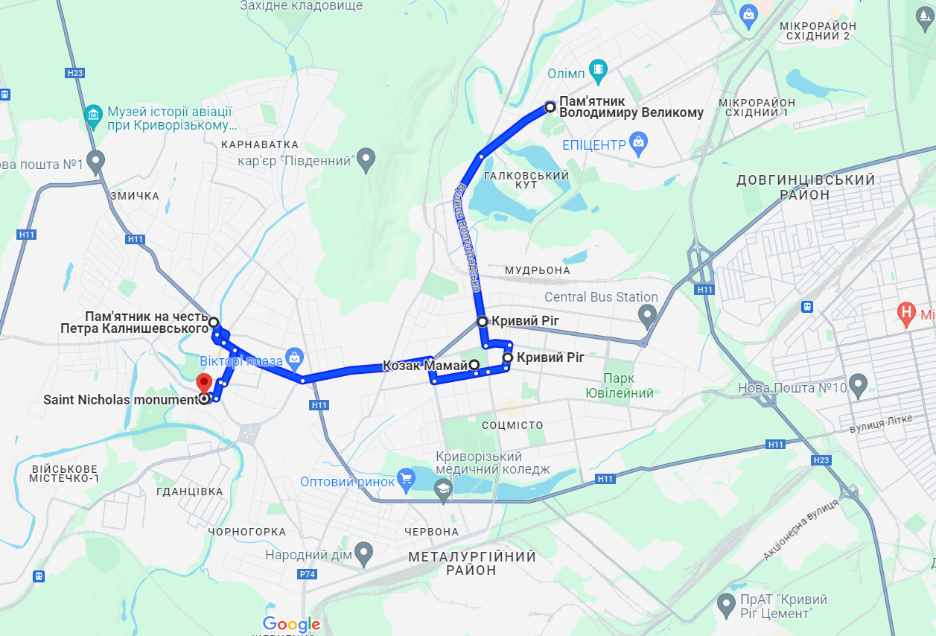
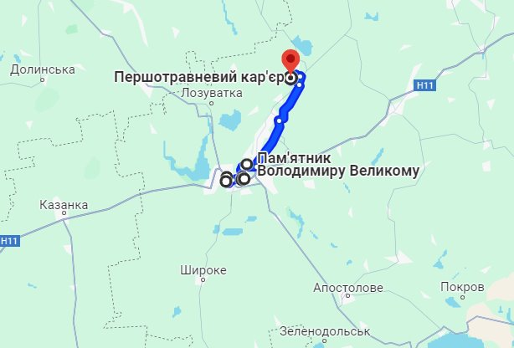
Подорожуємо по місту довжиною в життя!
Час подорожі - 4 години

Slide 5
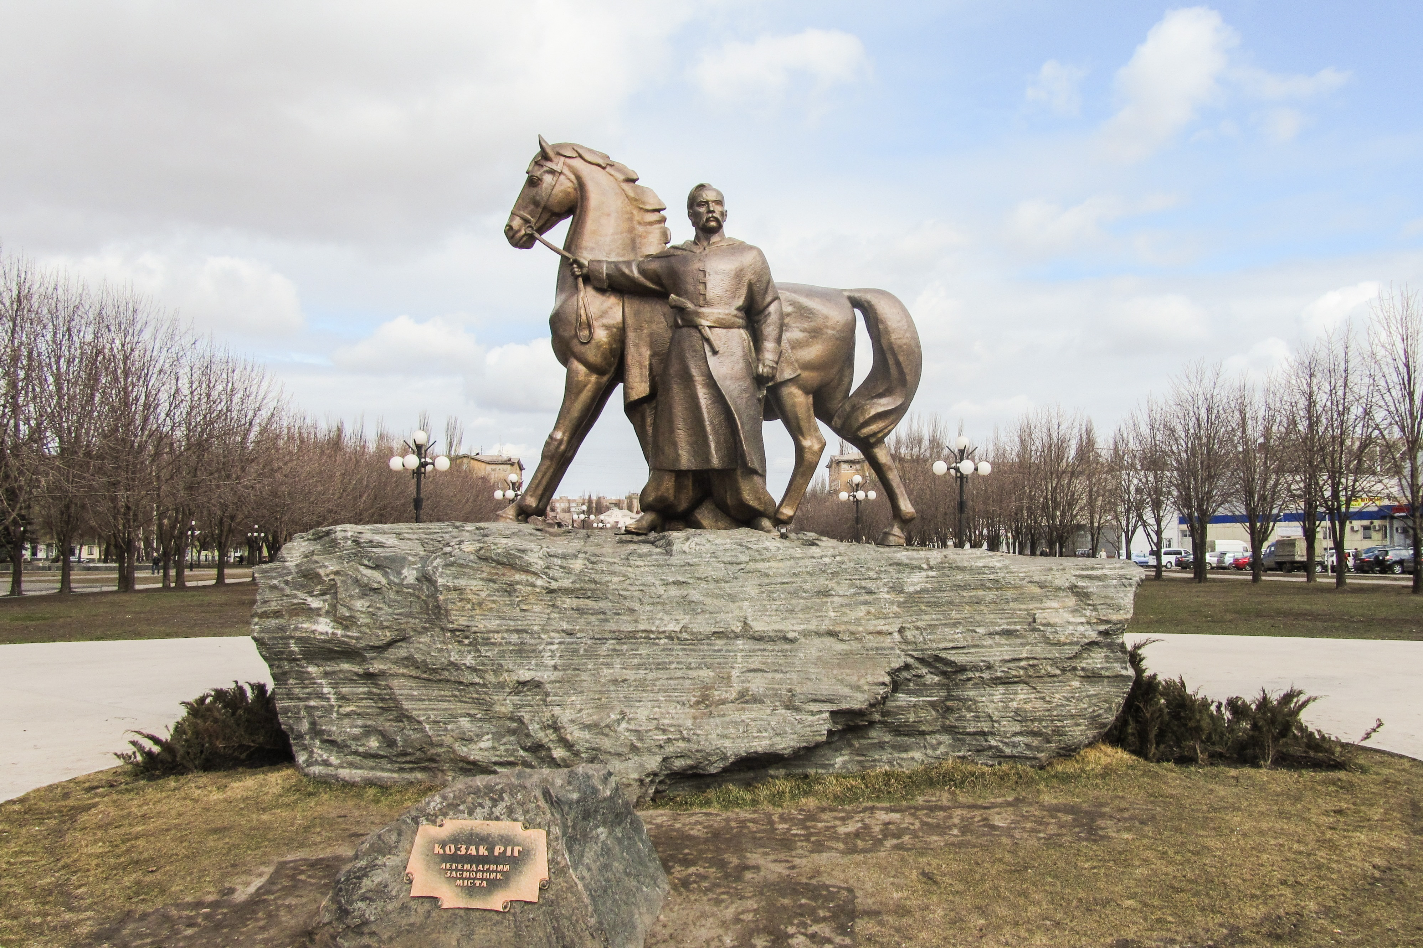
Козак Ріг - за легендою засновник Кривого рогу
Вага постаменту становить близько 62 тон, а вага власне скульптури — 3 тони. Загальна висота пам'ятника разом з постаментом — 5 м 30 см. Приурочено до Дня міста Кривого Рогу.
.
Скульптор Олександр Васякін.

Slide 6
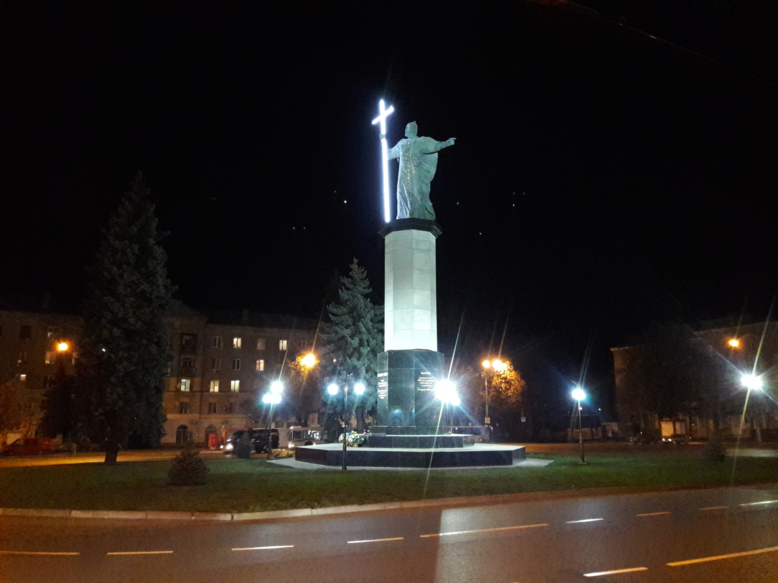
Найвищий пам`ятник Хрестителю Київської Русі князю Володимиру Великому відкритий у Кривому Розі
.
Найвищий не тільки в Україні, але й в Європі. Його загальна висота – 22 м.
Скульптор Володимир Токар.

Slide 7
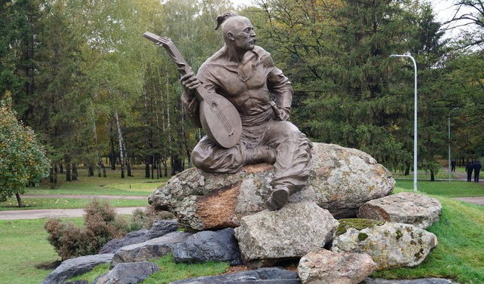
Пам`ятник козаку Мамаю
Його висота 2 метри.
Приурочили одразу до 2 свят — Дня захисника України та Дня українського козацтва.
.

Slide 8
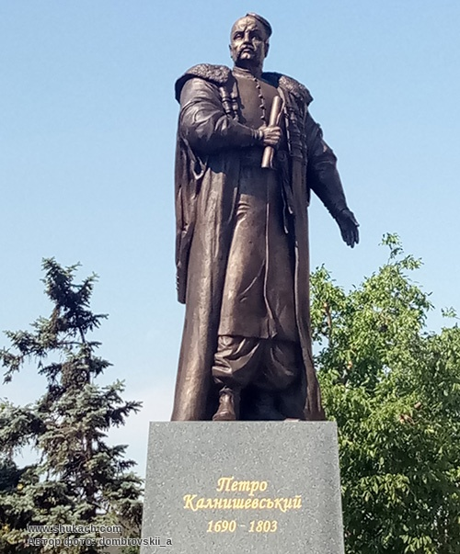
Петро Калнишевський-останній кошовий Запорозької Січі
Скульптор Володимир Токар розповів: "Існує велика іконографія про Калнишевського. Є, що подивитися. В кожній роботі він якось по-іншому зображений. Кожен художник по-своєму бачив його образ. Є ікона, де він зображений – Покровська ікона – вважається, що це практично прижиттєве зображення".
Висота 8 м.

Slide 9
Чотирьохметрова скульптура Божої Матері, виконана в бронзі і встановлена ​​на 8-метровому постаменті
Автор скульптури - член Національної спілки художників України, скульптор Володимир Токар.

Slide 10
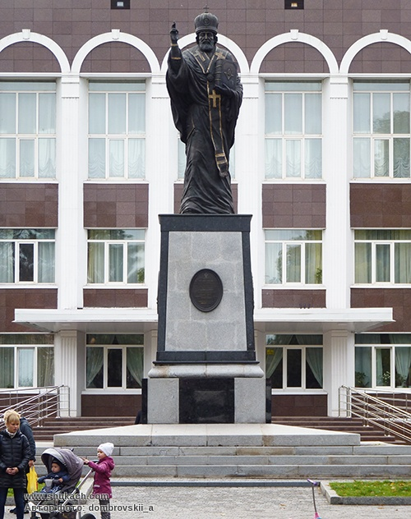
Пам'ятник Миколаю.
Бронзовий Святий Миколай важить 1,5 тонни, висота постаменту – 5,4 метра, а самої фігури на повний зріст – 4,5 м.
.

Slide 11
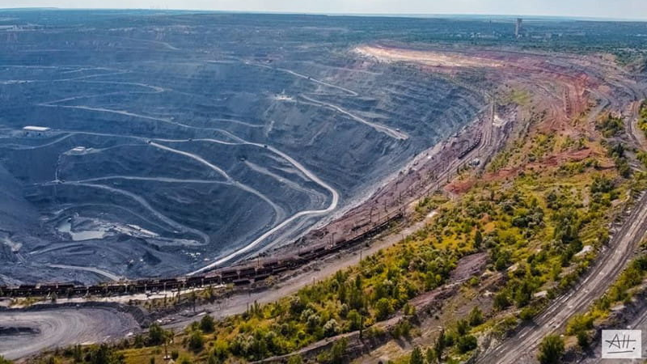
Природа. Технологія. Монументалізм. Кар'єр Північного Гоку
Один із найбільших кар'єрів в Україні. Проектна
глибина кар'єру у Кривому Розі 650 метрів. В даний час кар'єр простягається у Кривому Розі вшир на 2500 метрів, у довжину – більш ніж на 3000 метрів. Глибина кар'єру 400 метрів. Нижній його обрій знаходиться на позначці -380 м.

Slide 12
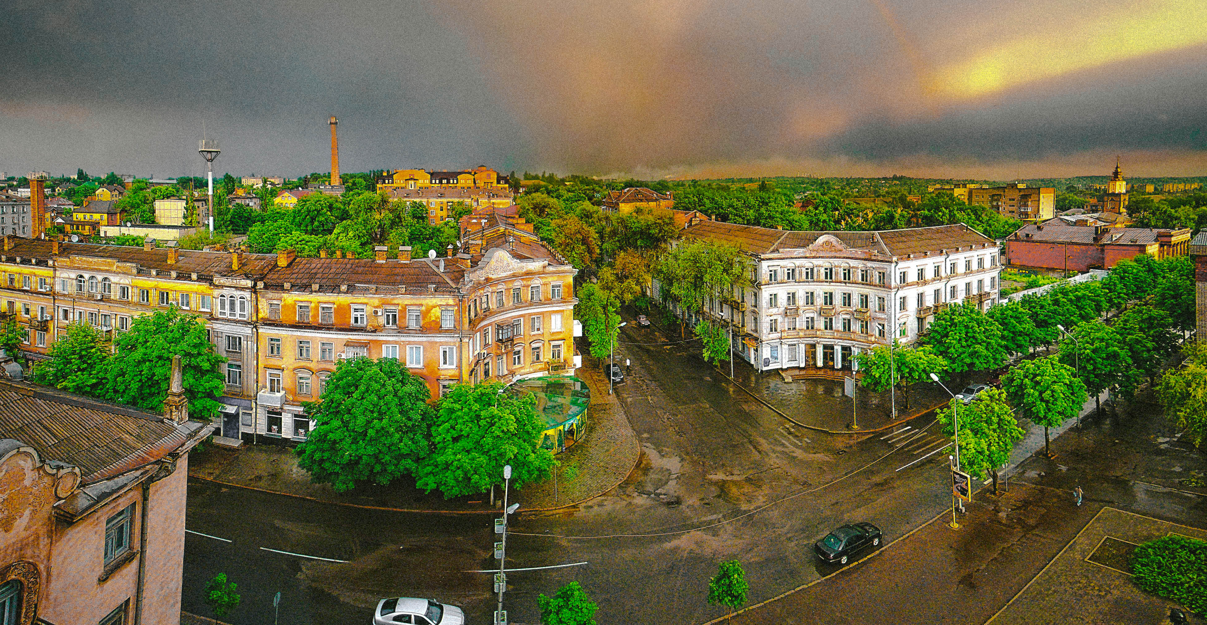
Висновок : Кривий Ріг є промисловим містом, але й дуже багате на культурні пам`ятки. Для того, щоб виховувати патріотичні почуття ,потрібно знайомитись зі скульптурним центром міста. Я вважаю, що краєзнавчі теми мають обов'язково вивчатися. В одній презентації не можливо вмістити всі цікаві пам'ятки Кривого Рогу, тому це окремі екскурсії. Саме тому робота була присвячена монументальній скульптурі.
.

Slide 13
ДЖЕРЕЛА :
https://kr.gov.ua/ua/news/pg/270918643573072_n/
https://www.krruda.dp.ua/u-pokrovskomu-rajoni-pamyatnik-pokrovi/
https://uk.wikipedia.org/wiki/%D0%9F%D0%B0%D0%BC%27%D1%8F%D1%82%D0%BD%D0%B8%D0%BA_%C2%AB%D0%9A%D0%BE%D0%B7%D0%B0%D0%BA_%D0%A0%D1%96%D0%B3%C2%BB
https://www.5.ua/regiony/kryvyikoshovyi-170758.html
https://one.kr.ua/news/5780
https://one.kr.ua/news/6252
https://veskr.com.ua/krivorozhskie-gorodskie-novosti/38542-pervomajskij-karer-krivogo-roga-glazami-ekskursovoda.html
https://gazeta.ua/articles/reportage/_mi-zakonservovani-prozhivemo-sto-rokiv-yak-meshkayut-lyudi-u-najdovshomu-misti-evropi/1150546

